Slide 1
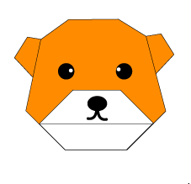
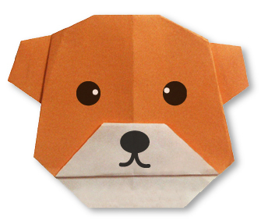
Оригами «Медвежонок»
Технология
1- 4 класс

Slide 2
Оригами - это искусство складывания фигурок из бумаги. Слово "оригами" в переводе с японского - "сложенная бумага". Сначала оригами занимались только японцы, но сейчас оригами увлекаются и дети, и взрослые, живущие в разных странах.

Slide 3
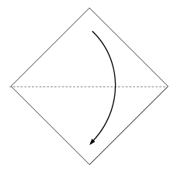
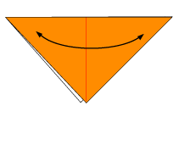
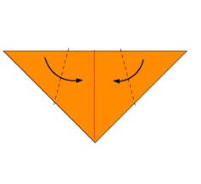
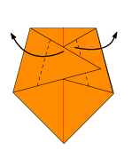
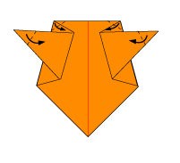
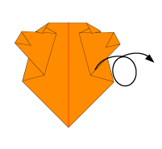
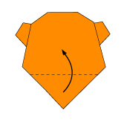
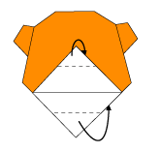
Дорогой друг!
Не знаешь,
как сделать медвежонка?
Не отчаивайся! Возьми в руки лист бумаги. Помни, нужно быть внимательным и аккуратным. Итак, приступим к обучению поэтапного выполнения оригами. Для этого нажимай на маленькие картинки и выполняй работу.
Желаю удачи!

Slide 4
Складываем лист бумаги пополам

Slide 5
Полученный треугольник складываем пополам еще раз

Slide 6
Сгибаем уголки

Slide 7
Опять сгибаем уголки

Slide 8
Снова сгибаем уголки

Slide 9
Переворачиваем наше изделие

Slide 10
Делаем мордочку,
сгибаем один уголок

Slide 11
Поднимаем верхний края и прячем острые уголки у каждого края

Slide 12
Рисуем медвежонку глазки и носик

Slide 13
Информационные источники:
Об оригами
Кружево
Медвежонок
Схема 1
Схема 2
Схема 3
Схема 4
Схема 5
Схема 6
Схема 7
Схема 8
Схема 9
Работа выполнена в рамках творческой мастерской
«Приемы медиадидактики в творчестве учителя»
на сайте http://nachalka26.ucoz.com

